Slide 1
Desafíos de la utilización de mecanismos algorítmicos en el área de la salud

Slide 2

Hola :)
Soy Pablo Viollier
Me pueden encontrar en www.pabloviollier.net

Slide 3
¿Qué es un dato?
Partamos por el principio

Slide 4
“Un dato es una unidad básica de información” (Cerda, 2012)

Slide 5
¿Qué es un dato personal?
Esto ya es un poco más legal

Slide 6
Cualquier información vinculada o referida a una persona natural identificada o identificable. Se considerará identificable toda persona cuya identidad pueda determinarse, directa o indirectamente, mediante información combinada con otros datos, en particular mediante un identificador, tales como el número de cédula de identidad, el análisis de elementos propios de la identidad física, fisiológica, genética, psíquica, económica, cultural o social de dicha persona, excluyendo aquellos casos en que el esfuerzo de identificación sea desproporcionado.

Slide 7
¿Qué es un dato personal sensible?
Nos acercamos al área de la salud

Slide 8
Artículo 2°.- g) Datos sensibles, aquellos datos personales que se refieren a las características físicas o morales de las personas o a hechos o circunstancias de su vida privada o intimidad, tales como los hábitos personales, el origen racial, las ideologías y opiniones políticas, las creencias o convicciones religiosas, los estados de salud físicos o psíquicos y la vida sexual.

Slide 9
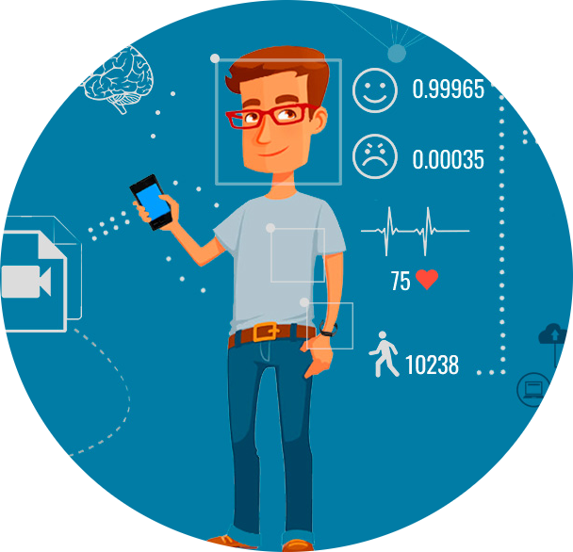
El vínculo con mis datos
Data ownership (propiedad) ❌
Vínculo de titularidad ✔️
  Autodeterminación informativa
¿Qué pasa con los datos inferidos?

Slide 10

Datos de salud están especialmente
protegidos
Se refieren a circunstancias particularmente íntimas
Se pueden prestar para usos discriminatorios (seguros, créditos, etc.)
Su reserva es necesaria para garantizar la dignidad de la personas

Slide 11
Legislación aplicable
💉
🏥
👩🏻 ⚕️
(Esta es la parte aburrida)

Slide 12
Ley 19.628 Artículo 10.- No pueden ser objeto de tratamiento los datos sensibles, salvo cuando la ley lo autorice, exista consentimiento del titular o sean datos necesarios para la determinación u otorgamiento de beneficios de salud que correspondan a sus titulares.

Slide 13
Ley 20.584 Artículo 12.- La ficha clínica es el instrumento obligatorio en el que se registra el conjunto de antecedentes relativos a las diferentes áreas relacionadas con la salud de las personas, que tiene como finalidad la integración de la información necesaria en el proceso asistencial de cada paciente. Podrá configurarse de manera electrónica, en papel o en cualquier otro soporte, siempre que los registros sean completos y se asegure el oportuno acceso, conservación y confidencialidad de los datos, así como la autenticidad de su contenido y de los cambios efectuados en ella. Toda la información que surja, tanto de la ficha clínica como de los estudios y demás documentos donde se registren procedimientos y tratamientos a los que fueron sometidas las personas, será considerada como dato sensible, de conformidad con lo dispuesto en la letra g) del artículo 2º de la ley Nº 19.628.

Slide 14
Artículo 10 DT 41 de 2012 [Tendrán acceso a la ficha clínica a su solicitud expresa}
a) Al titular, su representante legal o, en caso de fallecimiento del titular, a sus herederos.
b) A terceros debidamente autorizados por el titular mediante poder notarial simple.
c) A los tribunales de justicia cuando la información de la ficha se relacione con las causas que estén conociendo.
d) A los fiscales del Ministerio Público y a los abogados defensores, previa autorización del juez competente, cuando la información en ellas contenida se relacione directamente con las investigaciones y defensas de que se trate.

Slide 15
Artículo 101 Código Sanitario.- La receta y su contenido, los análisis y exámenes de laboratorios clínicos y los servicios prestados relacionados con la salud serán reservados y considerados datos sensibles sujetándose a lo establecido en la ley N° 19.628.

Slide 16
Ley 20.120
Artículo 12.- La información genética de un ser humano será reservada [...]
Artículo 13.- La recopilación, almacenamiento, tratamiento y difusión del genoma de las personas se ajustará a las disposiciones de la ley N° 19.628, sobre protección de datos de carácter personal. Los datos del genoma humano que permitan la identificación de una persona deberán ser encriptados para su almacenamiento y transmisión. La encriptación podrá omitirse temporalmente por razones de utilidad pública.

Slide 17
Algoritmos y toma de decisiones
Cuando la ciencia de datos se cruza con la medicina.

Slide 18
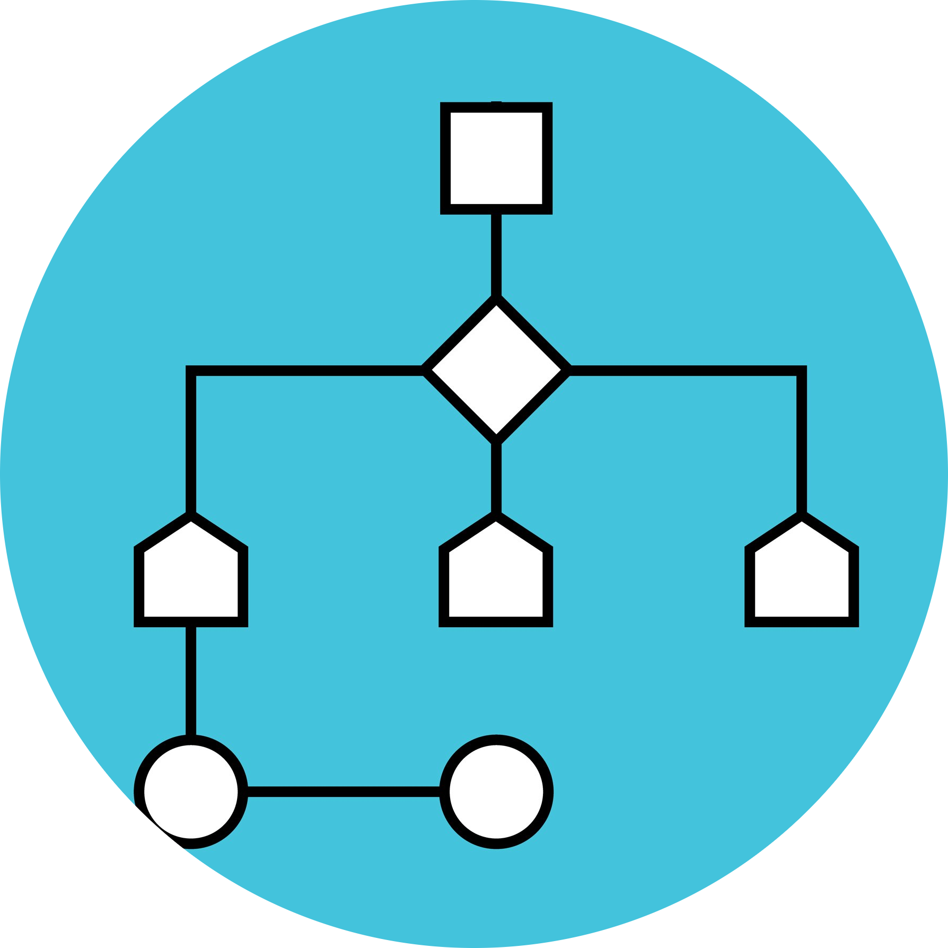
Qué es un algoritmo
Un conjunto de reglas que define de forma precisa un conjunto de operaciones.
Un secuencia bien definida y finita de instrucciones implementadas por computadores, típicamente para resolver problemas o hacer cómputos.
Son especificaciones no ambiguas para realizar cálculo, procesamiento de datos, razonamiento automatizado y otras tareas.

Slide 19
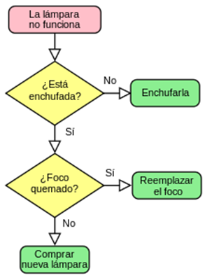

Slide 20

¿Cuál es la gracia?
Se pueden integrar diversas variables que configuran regularidades, i.e. tomar helado cuando hace calor.
Usando algoritmos para procesar grandes bases de datos es posible inferir información que no está contenida en la misma.
  Likes de Facebook puede permitir inferir género, orientación sexual, etnia e inclinación política (Kosinski et al, 2012)

Slide 21
Toma automatizada de decisiones
Los algoritmos son programados por humanos (todavía). Por ende, pueden replicar errores humanos.
Errores como reafirmar el privilegio de algunos e invisibilizar a otros: sesgos raciales, de género, religiosos, políticos, etc.
El error conceptual: La diferencia entre un modelo explicativo y un modelo predictivo. Ej: algoritmo juez.
¿Para qué son importantes las leyes? Porque permiten anticipar eventos

Slide 22
Inteligencia artificial
En realidad no es inteligencia, pero suena bonito.

Slide 23
En términos muy generales, se trata de una tecnología que automáticamente detecta patrones en los datos, y hace predicciones a partir de los mismos, simulando procesos cognitivos humanos, es decir, la «inteligencia». La definición genérica representa a su vez a una familia de tecnologías, que incluye técnicas tales como la visión computarizada, el procesamiento de lenguaje natural, los asistentes virtuales, la automatización de procesos robóticos, y el aprendizaje automatizado.
Lara (2019)

Slide 24

Fuente: CGP Grey

Slide 25


Slide 26
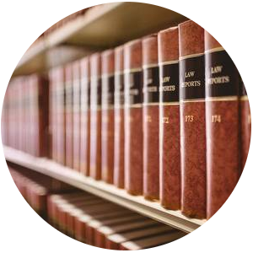
Particularidades
Utilizar grandes bases de datos permite “entrenar un algoritmo” y que este “aprenda”.
Esto permite no tener que invertir cantidades inalcanzables de trabajo para programar. Ej: ajedrez.
Es un conjunto de tecnologías.
Permite encontrar correlaciones difíciles de detectar. Ej: cáncer.

Slide 27

Desafíos
Implica la utilización de grandes bases de datos, muchos de los cuales pueden ser personales.
Ni el programador ni el sistema pueden explicar cómo se llegó a la conclusión (contingencia estadística)
Quién tiene la titularidad sobre una obra creada con IA? O un dato inferido?

Slide 28
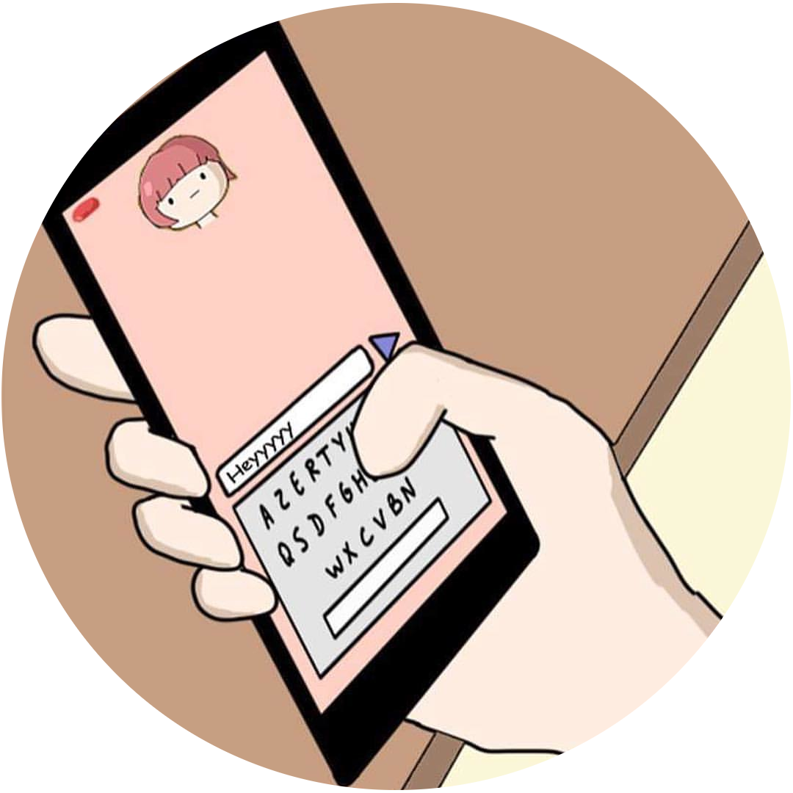
Tareas pendientes
Transparencia algorítmica.
Control previo a los resguardos tomados en la selección de datos para evitar sesgos.
Ir más allá de la protección de datos y fomentar la capacidad colectiva de reclamar control para el uso de esa información de manera agregada (Morozov, 2019).

Slide 29

Gracias!
Preguntas?
Me pueden encontrar en www.pabloviollier.net/contacto o en pablo.viollier@mail.udp.cl

